Slide 1
OneQ Web Application
Ep 1. 웹 환경의 이해 - OneQ

Slide 2
목 차
웹 환경의 이해
server, client
http
request, response
Frontend(html, css, javascript)
Backend(웹서버, 데이터 베이스 서버, 웹 프레임 워크)
oneq.kr Overview
Q & A

Slide 3

Server & Client
클라이언트와 서버로 나뉘는 네트워크 아키텍처를 나타낸다.
서버 : 특별한 서비스를 제공하는 컴퓨터.
클라이언트 : 서비스를 사용하는 사용자 혹은 사용자의 단말기.
서버의 주소
URL(IP와 Port로 구성)
ex) 192.168.0.1:80
서버의 종류(port)
웹 서버(80)
데이터베이스 서버(mysql:3306)
DNS 서버(1023, 53)
FTP 서버(21)
ssh 서버(22)
메일 서버(110,25,143)
etc.
출처 : https://ko.wikipedia.org/wiki/%ED%81%B4%EB%9D%BC%EC%9D%B4%EC%96%B8%ED%8A%B8_%EC%84%9C%EB%B2%84_%EB%AA%A8%EB%8D%B8

Slide 4



HTTP
HTTP(HyperText Transfer Protocol)는 WWW 상에서 정보를 주고받을 수 있는 프로토콜이다.
TCP와 UDP 통신을 통해 서버의 80번 포트로 접속한다.
Hallo!
Hello!
안녕!
こんにちは!
Здравствуйте!
출처 : https://ko.wikipedia.org/wiki/HTTP

Slide 5
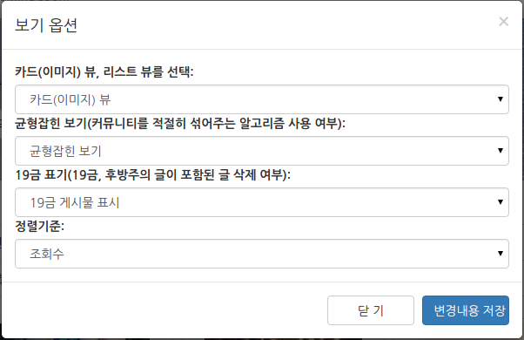
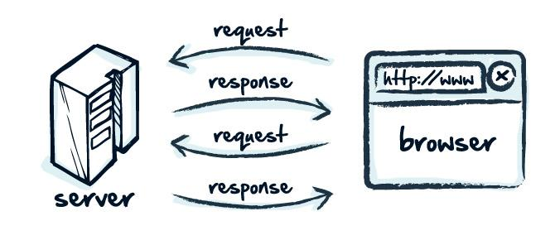
Request, Response
Request : 서버로의 요청
GET - 정보를 가져오는 역활 http://www.clien.net/cs2/bbs/board.php?bo_table=use&wr_id=818912&page=3
POST - 정보를 수정, 입력하는 역활
Response : 서버로 부터의 응답
html, javascript, css, image, etc.
출처
- 이미지 : http://blog.xrtml.org/post/is-not-ajax_211.html,
- 설명 : http://blog.outsider.ne.kr/312 (한글), http://www.w3schools.com/tags/ref_httpmethods.asp(English)

Slide 6
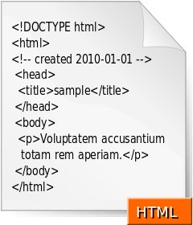
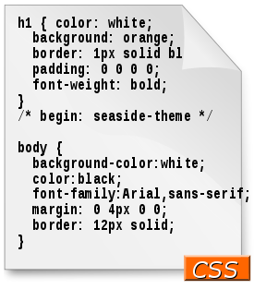
Frontend(HTML, css, javascript)
사용자가 브라우저에서 정보를 보고, 웹 서버에게 특정 정보를 요청(request)하기 위한 사전 작업을 수행
HTML(Hyper Text Markup Language)
웹 페이지를 구조적으로 나타내는 문서
데이터
CSS
HTML 파일을 이쁘게 꾸며주는 역활
디자인
JavaScript
객체 기반의 스크립트 프로그래밍 언어
사용자의 편의성을 보장
동작
http://www.w3schools.com/js/tryit.asp?filename=tryjs_myfirst
출처
- https://ko.wikipedia.org/wiki/HTML
- 추천 강좌 : https://opentutorials.org/course/1

Slide 7
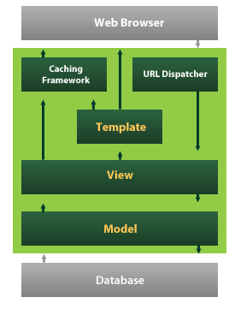


Backend(웹 서버, DB서버, 웹 프레임 워크)
사용자의 요청을 받아서, 저장되어 있는 정보를 바탕으로 각 사용자에게 적합한 페이지를 전송.
웹 서버(Apache, IIS, nginx, GWS, etc.)
사용자의 요청에 맞게 데이터(HTML, image, etc.)를 전송해주는 프로그램
데이터 베이스(MySql, Oracle, MsSql, PostgreSQL, LightSql, MongoDB, etc.)
사용자의 정보를 저장하는 저장소
스크립트 엔진(php, jsp, asp)
웹서버에서 사용자의 요청을 분석해주는 프로그램
웹 프레임 워크(Django, Ruby on Rails, ASP.NET, etc.)
웹 개발을 보다 편리하게 만들어 주는 도구
생산성 향상
정신 건강에 좋음
하지만 유행이 있음 ㅡㅡ;;
출처
- 이미지 : https://mytardis.readthedocs.org/en/latest/architecture.html

Slide 8

oneq.kr Overview
커뮤니티의 베스트 글을 정리하여 보여주는 사이트
Internet
Crawler
Beautiful
Soup 4
Web Server
Apache 2
Database
MySql
Django 1.8
Python 2.7
OS
Ubuntu 14.04
Cloud Service
Google Compute Engine

Slide 9
Next
Python을 이용한 웹 크롤링
개발환경 구축
BeautifulSoup 4.x, Scrapy
사이트 구조 분석 방법
특정 사이트 데이터 취득

Slide 10


